Slide 1
学习总结
王刚
2022.05.11
https://github.com/androidbirdboom/pythonlearning

Slide 2
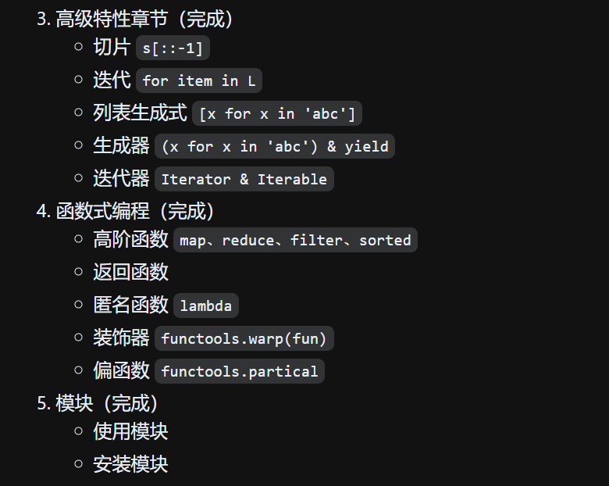
本周完成
1. 学习python基础知识
2. 知识点总结

Slide 3
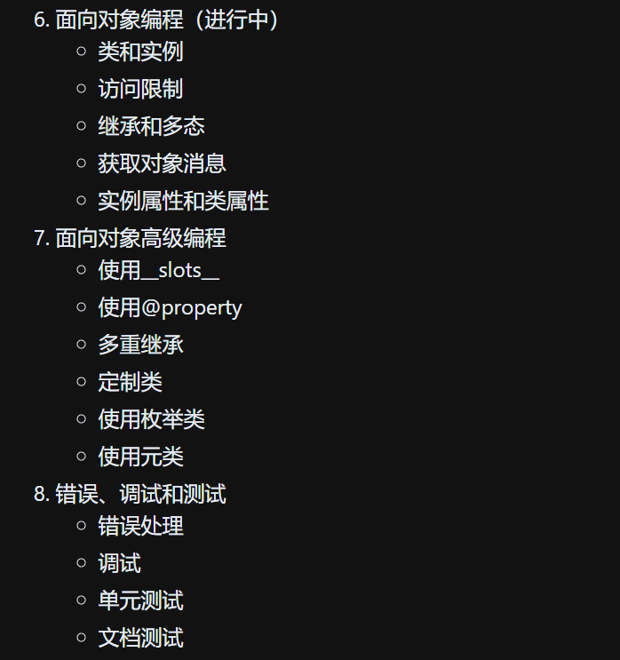
下周目标
1. 继续学习python基础知识
2. 知识点总结

